Slide 1
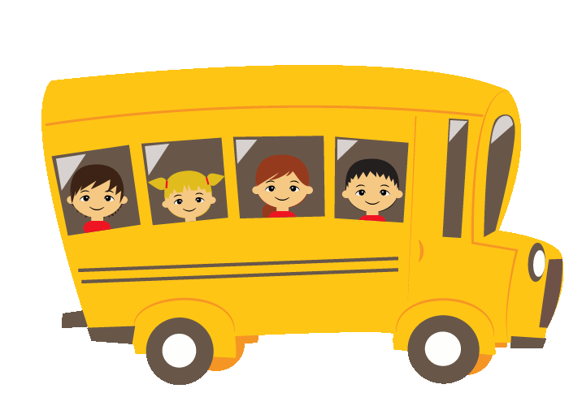
সবাইকে শুভেচ্ছা

Slide 2
শিক্ষক পরিচিতি
পাঠ পরিচিতি
বিষয়ঃ বাংলাদেশ ও বিশ্বপরিচয়
শ্রেণিঃ ৩য়
অধ্যায়ঃ এক
পাঠঃ ৪ যানবাহন ।
সময়ঃ ৩৫ মিনিট
তারিখঃ ২১/৮/ ২০১৯ খ্রিঃ
মোছাঃ লাকী আখতার পারভীন
সহকারী শিক্ষক
বিহারী সরকারি প্রাথমিক বিদ্যালয়
পীরগাছা, রংপুর ।

Slide 3
শিখনফল
এই পাঠ শেষে শিক্ষার্থীরা-
1.2.4। সামাজিক পরিবেশের উপাদানগুলোর গুরুত্ব বর্ণনা করতে পারবে।

Slide 4
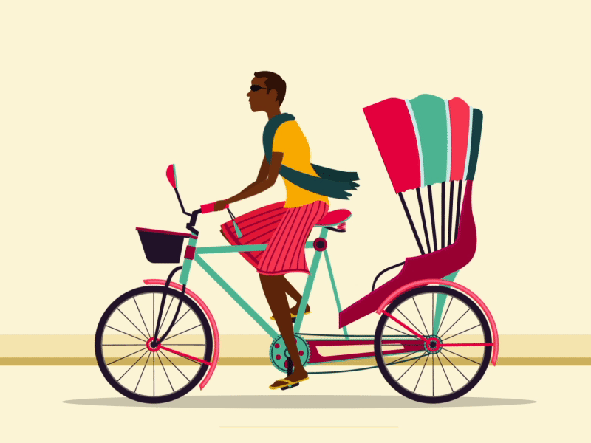
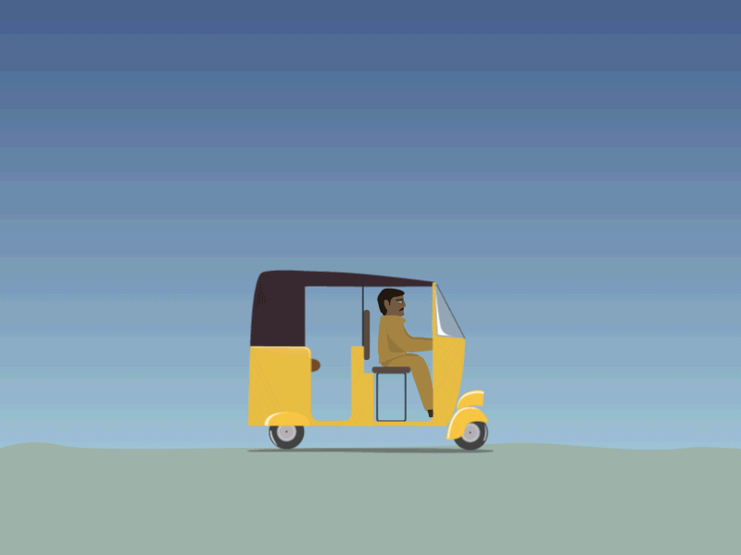
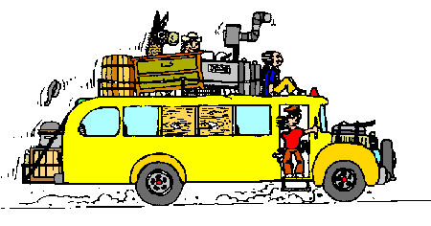
এসো আমরা ছবিগুলো দেখি।

Slide 5
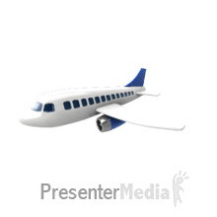
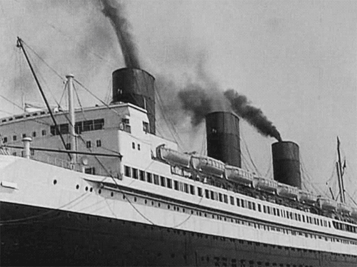
এসো আমরা ছবিগুলো দেখি।

Slide 6
আজকের পাঠ
যানবাহন

Slide 7
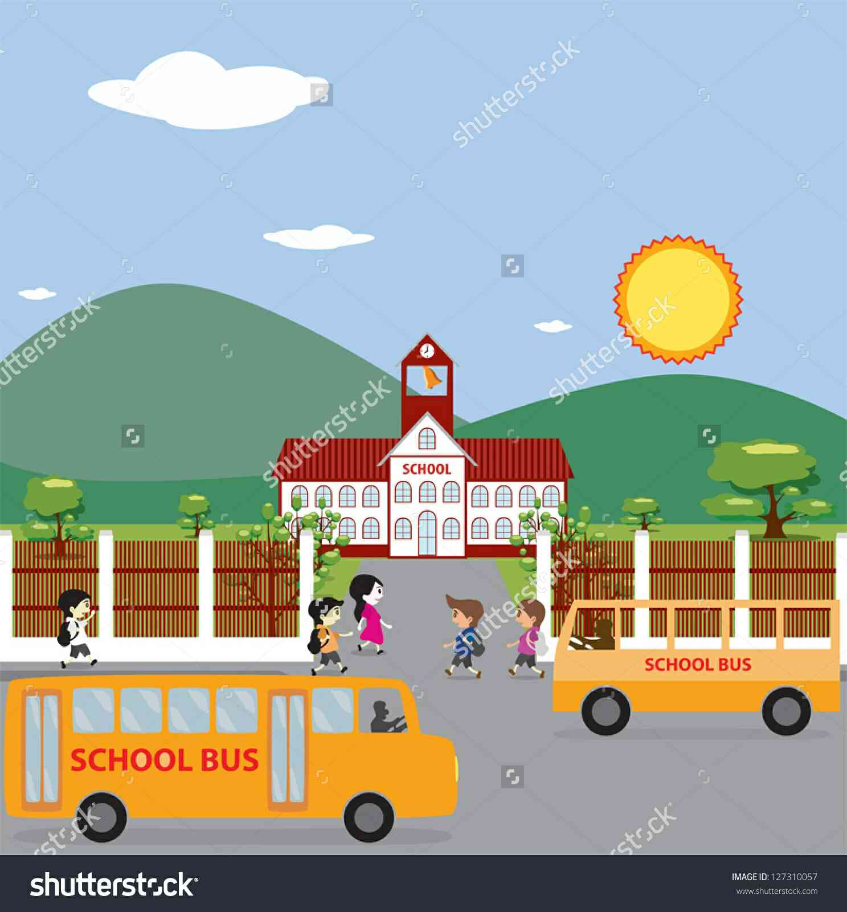
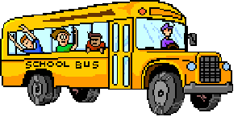
রাস্তা দিয়ে আমরা বিদ্যালয়ে যাই।

Slide 8
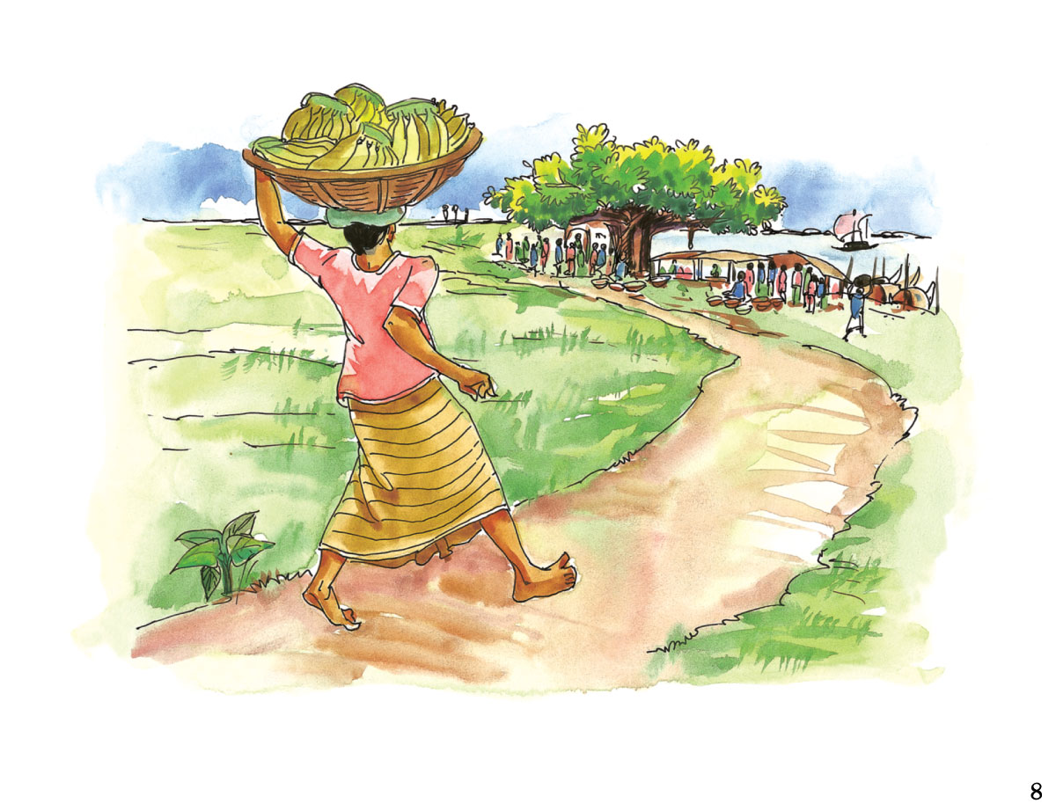
রাস্তা দিয়ে আমরা হাট বাজারে যাই।

Slide 9
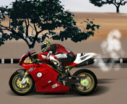
রাস্তা
রাস্তা দিয়ে আমরা বিভিন্ন জায়গায় বেড়াতে যাই।

Slide 10
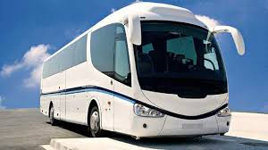
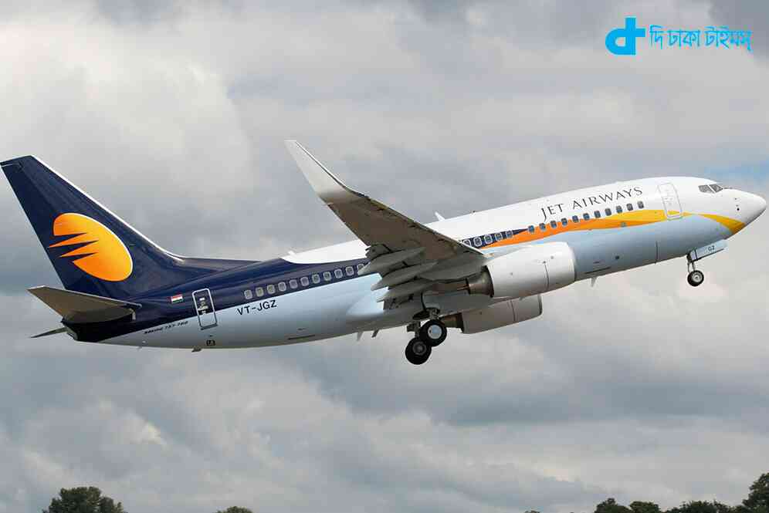
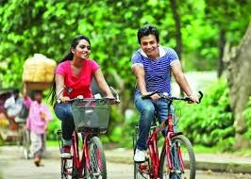
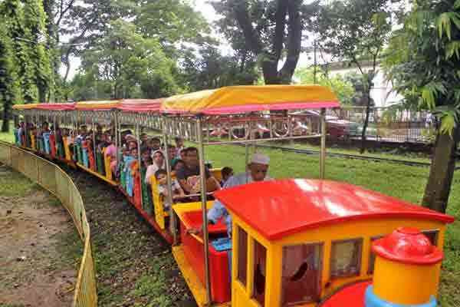
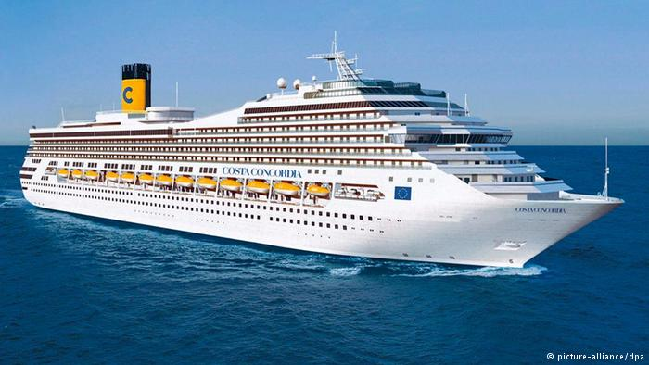
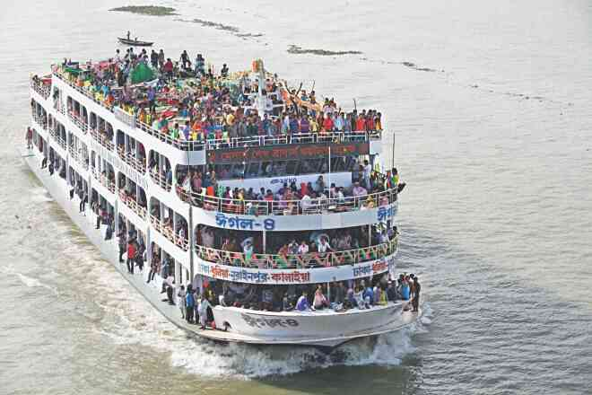
বাস
উড়োজাহাজ
সাইকেল
ট্রেন
স্টিমার
লঞ্চ
দূরে যাওয়ার জন্য আমরা বাস, ট্রেন, লঞ্চ, স্টিমার ও উড়োজাহাজ ব্যবহার করি।

Slide 11
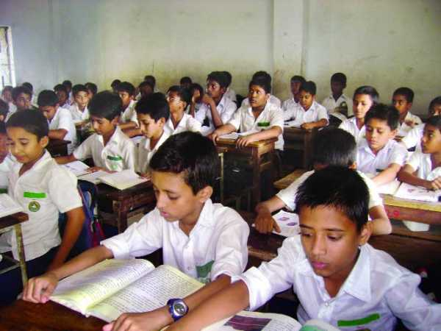
তোমাদের পাঠ্য বইয়ের 0৮ পৃষ্টা পড়।

Slide 12
দলীয় কাজ
প্রশ্নোত্তর লিখ।
১। যানবাহন কী? এটির প্রয়োজন কেন? যানবাহনের প্রয়োজনীয়তা সম্পর্কে চারটি বাক্য লিখ।

Slide 13
জোড়ায় কাজ
তিনটি শিরোনামে যানবাহনের তালিকা তৈরি কর।
স্থলপথ | জলপথ | আকাশপথ
নৌকা
উড়োজাহাজ
বাস
ট্রেন
লঞ্চ
হেলিকপ্টার
স্টিমার
রকেট
রিকশা
ট্রাক
ট্রলার

Slide 14
শূন্যস্থান পূরণ কর।
১। যানবাহন ------------------ পরিবেশের উপাদান।
২। রাস্তা ও যানবাহন আমাদের অনেক ------------------ আসে।
৩। রাস্তা দিয়ে আমরা -------------- যাই।
একক কাজ
সামাজিক
উপকারে
বিদ্যালয়ে

Slide 15
মূল্যায়ন
প্রশ্নের উত্তর দাও ।
১। আমরা কেন যানবাহন ব্যবহার করি?
২। দুটি জলযানের নাম বল।
৩। বিদ্যালয়ে যাওয়ার সময় তুমি কোন যানবাহন ব্যবহার কর?

Slide 16
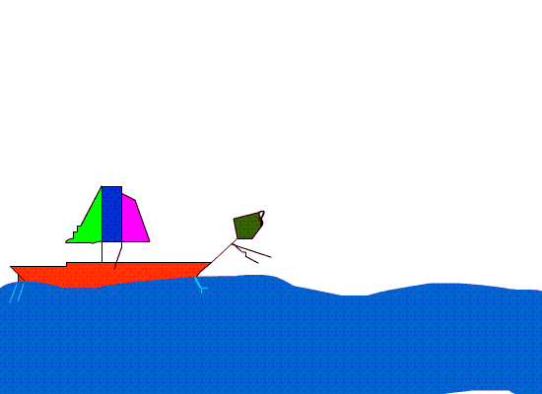
ধন্যবাদ সবাইকে

